Slide 1
Mažoji Lietuva
Darbą rengė Ig klasės mokinys Lukas

Slide 2
Turinys
Mažoji Lietuva
Mažosios Lietuvos svarba
Mažosios Lietuvos žemėlapis
Garsūs Mažosios Lietuvos poetai

Slide 3
Mažoji Lietuva
Mažoji Lietuva – gausiai lietuvių gyvenamos teritorijos Rytų Prūsijoje XVI a. pradžioje.
Mažosios Lietuvos gyventojai vadinti lietuvininkais.
LDK priklausiusioms, vėliau Rusijos užgrobtoms lietuvių žemėms prigijo Didžiosios Lietuvos pavadinimas.

Slide 4
Mažosios Lietuvos svarba
Tuo tarpu, kai Didžioji Lietuva buvo užimta Rusijos, Mažoji Lietuva taip pat buvo susidūrusi su problemomis. Mažojoje Lietuvoje vyko germanizacija.
Lietuvininkai palaikė glaudžius ryšius su Didžiosios Lietuvos tautinio atgimimo veikėjais, kūrė draugijas, leido lietuvišką spaudą, rėmė slaptą knygnešių veiklą.
Tilžė (dabar Sovietskas, Kaliningrado sritis, Rusija) tapo tautinio judėjimo centru.

Slide 5
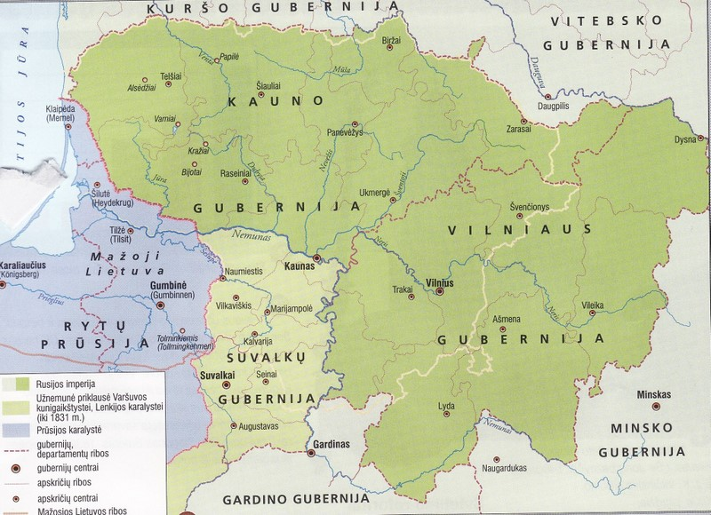
Mažosios Lietuvos žemėlapis

Slide 6
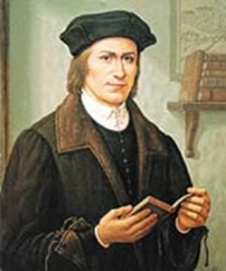
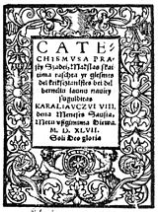
Martynas Mažvydas
Martynas Mažvydas Vaitkūnas (apie 1520 m. – 1563 m. gegužės 21 d. Ragainėje, Mažoji Lietuva) – XVI a. – lietuvių rašytojas, pirmosios lietuviškos knygos – „Katekizmo“ autorius.

Slide 7
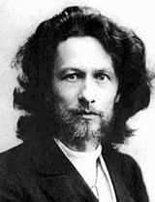
Vydūnas
Vilhelmas Storostas (slapyvardis Vydūnas) – filosofas, rašytojas, publicistas, kultūros veikėjas.
Vydūnas gimė 1868 m. kovo 22 d.
Vydūnas mirė 1953 m. vasario 20 d.

Slide 8
Kristijonas Donelaitis
Kristijonas Donelaitis – evangelikų liuteronų kunigas, Mažosios Lietuvos lietuvių grožinės literatūros pradininkas.
Kristijonas Donelaitis gimė 1714 m. sausio 1 d., mirė – 1780 m. vasario 18 d.
Gimė laisvųjų valstiečių šeimoje. Apie 1731 m. įstojo į Karaliaučiaus Knypuvos katedros mokyklą, kurią baigė 1736 m. 1736–1740 m. Karaliaučiaus universitete studijavo teologiją, lankė lietuvių kalbos seminarą.

Slide 9
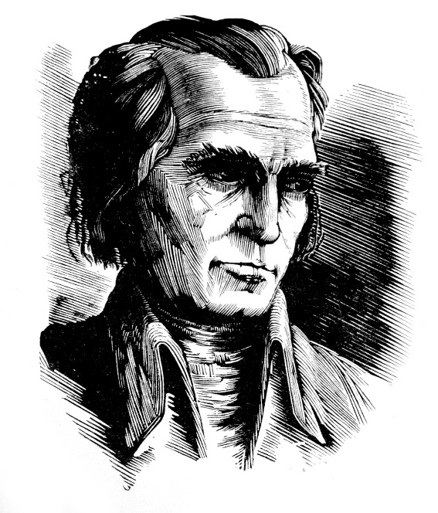
Kristijonas Donelaitis
K. Donelaitis parašė kūrinius: „Lapės ir gandro čėsnis“, „Rudikis jomarkininks“, „Šuo Didgalvis“, „Vilks provininks“, „Aužuols gyrpelnys“
Žymiausias K. Donelaičio kūrinys – „Metai“.

Slide 10
Šaltiniai
9 klasės istorijos vadovėlis „Laikas 9“
http://www.xn--altiniai-4wb.info/index/details/965
https://lt.wikipedia.org/wiki/Kristijonas_Donelaitis
https://lt.wikipedia.org/wiki/Vyd%C5%ABnas
http://www.enciklopedija.lt/martynas-mazvydas/
http://istorikas.blogas.lt/lietuva-rusijos-imperijos-sudetyje-xix-avid-110.html
https://lt.wikipedia.org/wiki/Martynas_Ma%C5%BEvydas

